Slide 1








CHÀO MỪNG CÁC CON ĐẾN VỚI GIỜ HỌC ÂM NHẠC
BỘ SÁCH CÁNH DIỀU
CHỦ ĐỀ 9: MỪNG SINH NHẬT

Slide 2
Âm nhạc
Tiết 2
Ôn tập bài hát: Chúc mừng sinh nhật
Nhạc cụ: Trống nhỏ
Trải nghiệm và khám phá:
Hát theo cách riêng của mình

Slide 3

Hoạt động 1:
Ôn bài hát: Chúc mừng sinh nhật

Slide 4


Hát cùng nhạc đệm
Mừng ngày sinh một đóa hoa/ mừng ngày sinh một khúc ca/
Mừng ngày đã sinh cho cuộc đời / một bông hoa xinh rực rỡ /
Cuộc đời em là đóa hoa/ cuộc đời em là khúc ca/
Cuộc đời sẽ thêm tươi đẹp vì/ những khúc ca và đóa hoa/

Slide 5
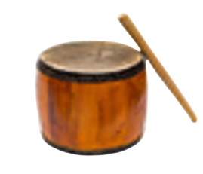
Hoạt động 2:
Nhạc cụ: Trống nhỏ

Slide 6
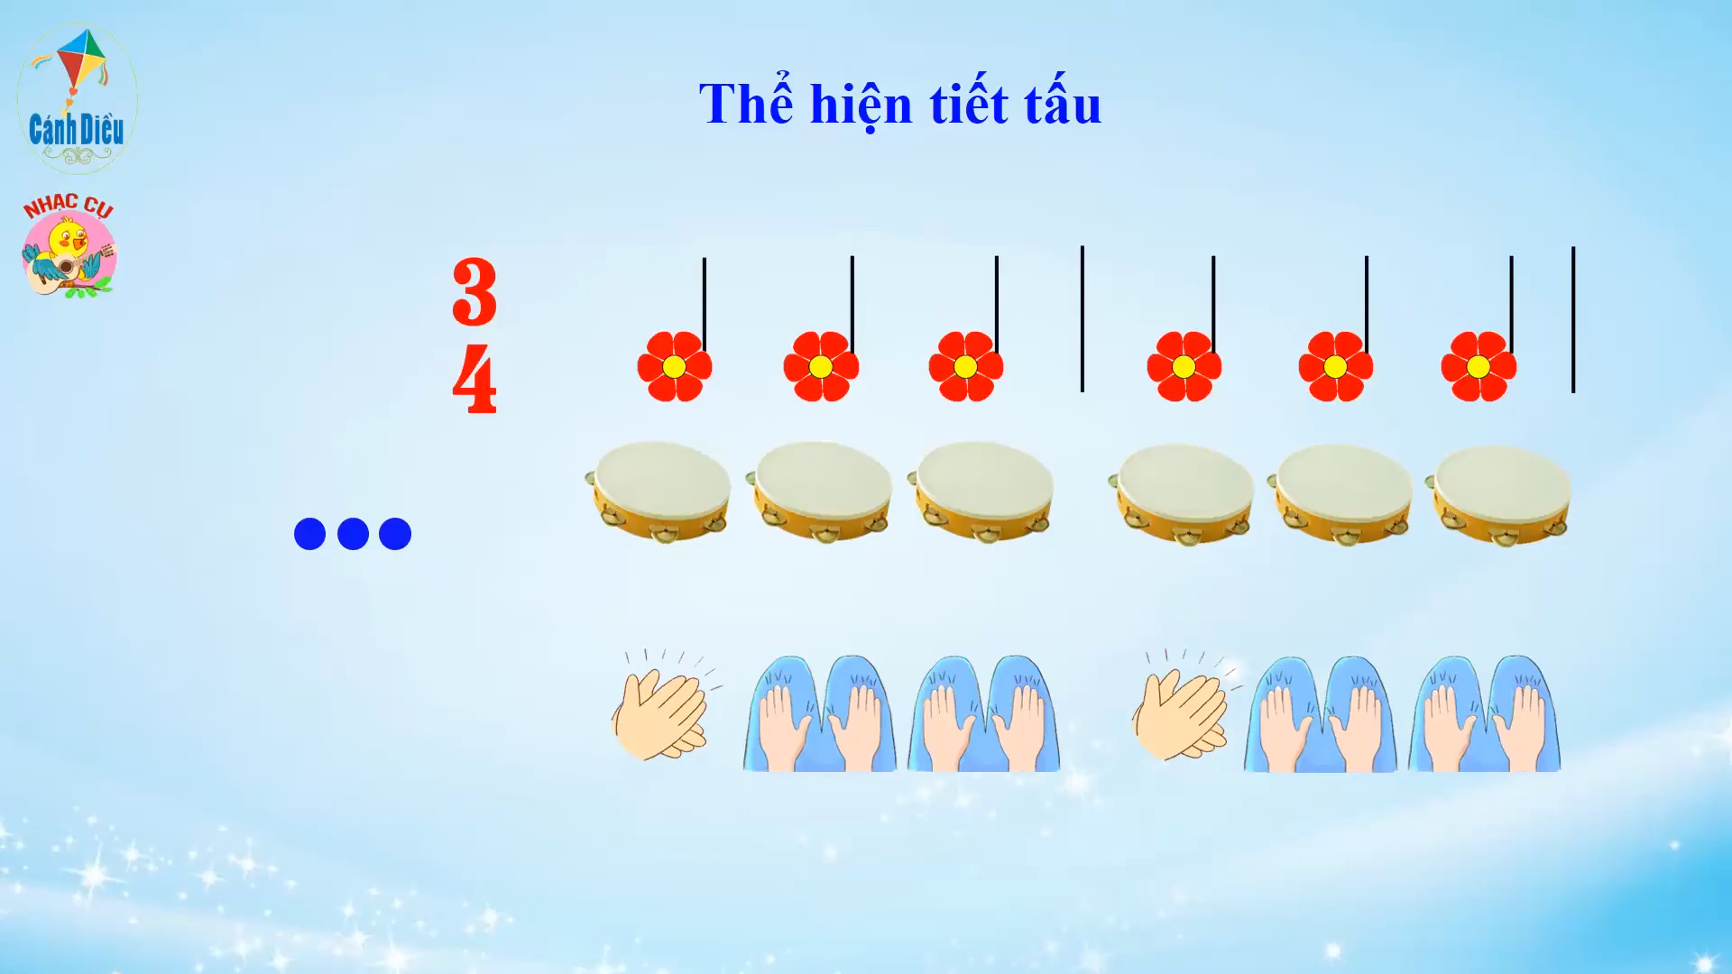

Slide 7
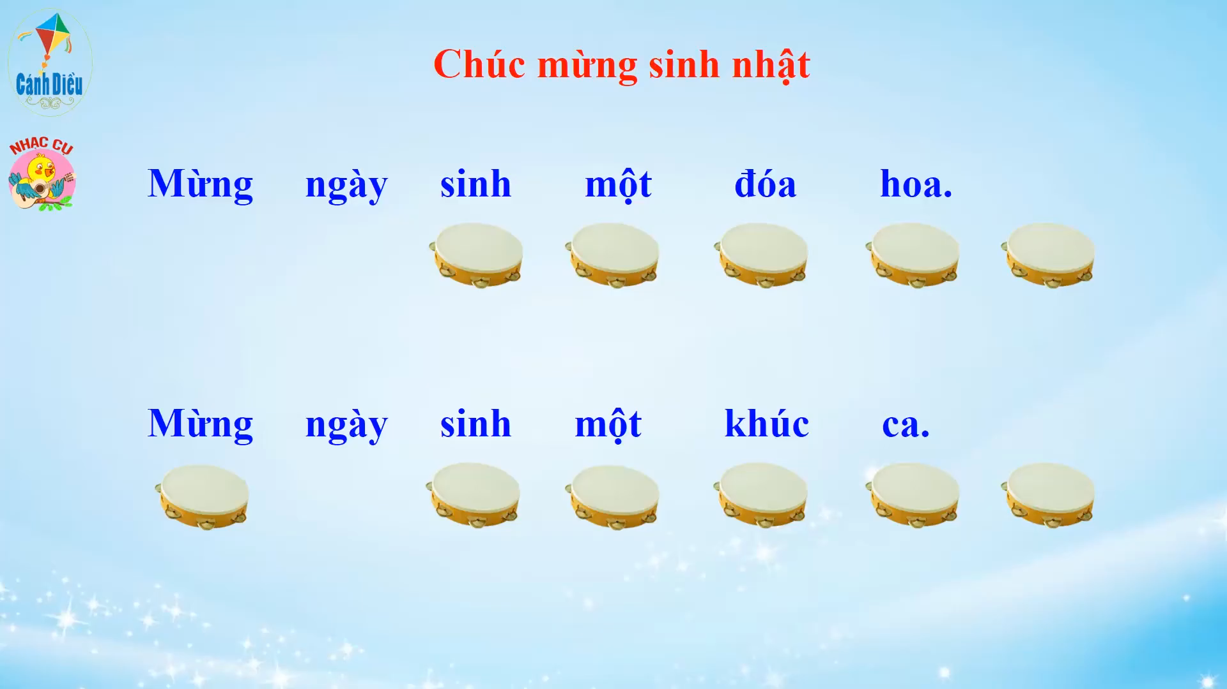

Slide 8
Hoạt động 3
Trải nghiệm và khám phá: Hát theo cách riêng của mình
Ngày sinh nhật rất vui

